Slide 1

Programování
Abstraktní třídy a metody, Rozhraní

Slide 2
Abstrakce v OOP
Při modelování a následné implementace tříd se zaměřujeme pouze na důležité věci
Vytváříme abstrakci skutečného předmětu pro jednodušší práci s daným objektem
Jazyky podporující OOP využívají abstrakce v plné míře
Umožňují vytvářet abstraktní metody a třídy
Abstraktní atribut, metodu nebo třídu uvozujeme klíčovým slovem abstract
Modifikátor nám říká, že implementace chybí nebo je neúplná

Slide 3
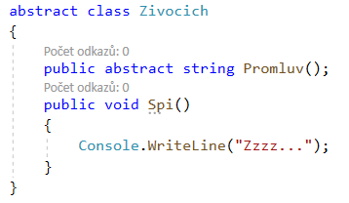
Abstraktní třída
Abstraktní třída je taková třída, která nám slouží pro odvozování dalších tříd
Z takové třídy nelze vytvořit objekt
Abstraktní třída může obsahovat běžné i abstraktní metody
Třídy, které jsou odvozené z abstraktní třídy musí obsahovat implementaci všech abstraktních tříd, které dané třídě předchází

Slide 4
Abstraktní metoda
Modifikátor abstract u metody nám říká, že tato metoda neobsahuje implementaci
Existuje pouze definice hlavička funkce a implementace se nachází jinde
Abstraktní metoda je explicitně vedená jako virtuální metoda i bez uvedení tohoto modifikátoru
Využití polymorfismu – na základě příslušnosti ke třídě se daná funkce může chovat jinak
Při implementaci abstraktní funkce musíme uvést modifikátor override
Každá odvozená třída, která vychází z třídy obsahující abstraktní metodu, musí sama obsahovat implementaci této metody

Slide 5
Proč využívat abstrakci?
Při návrhu aplikace není třeba řešit samotnou implementaci
Abstraktní třídy společně s rozumným komentářem nám dokáže přiblížit funkcionalitu jednotlivých metod a využití tříd
Na plno využíváme vlastností OOP, zejména polymorfismu
Vytvořením abstraktních tříd hledáme podobnosti mezi jednotlivými objekty a zamezíme tak duplicitám kódu
Díky abstraktním třídám můžeme schovat určité detaily a zobrazit pouze podstatné informace
Víme, že daná třída má určité metody a atributy, ale jak se chovají je skryto

Slide 6
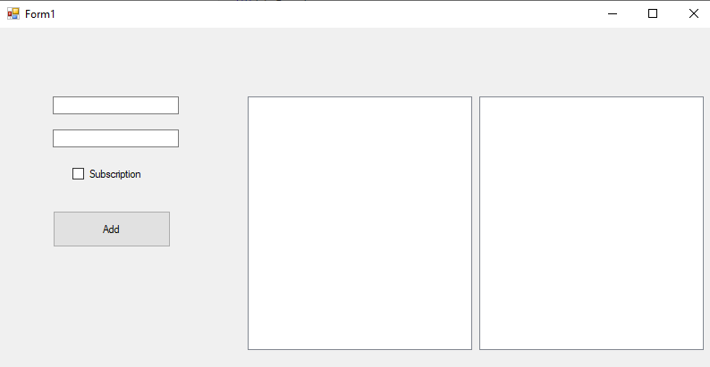
Rozhraní
Vytvářením formulářových aplikací již vytváříme uživatelské rozhraní
Z popisků u jednotlivých komponent ví, co daná aplikace obsahuje a co by měla umět
Samotná implementace je však pro uživatele skrytá

Slide 7
Interface
Interface (rozhraní) v programování funguje na podobném principu jako rozhraní zobrazované uživateli
Popisuje, co daná třída nebo struktura umí a obsahuje
Interface může obsahovat metody, události, …
Interface ovšem neobsahuje implementaci jednotlivých částí, které popisuje
Obdobně jako u abstraktních tříd, rozhraní může být odvozeno od jiného rozhraní
Dědí tedy jednotlivé atributy a metody z nadřazeného rozhraní
Za pomocí interface dokážeme rovněž dosáhnout jisté míry abstrakce
Při vytváření rozhraní využíváme klíčového slova interface

Slide 8
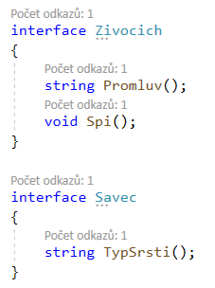
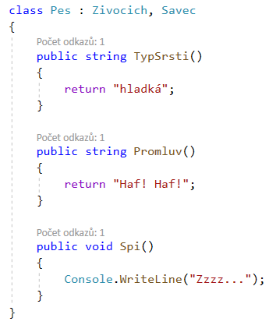
Implementace rozhraní
Každá třída případně struktura může implementovat jedno či více rozhraní
Objekt, který je vytvořený z třídy, která implementuje rozhraní může být implicitně (automaticky) převedená na typ daného rozhraní

